Slide 1
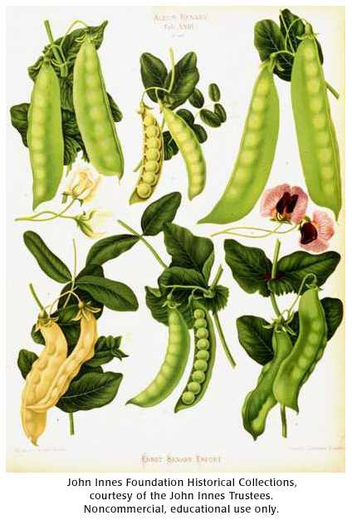
Tiết 4: LAI HAI CẶP TÍNH TRẠNG

Slide 2
KIỂM TRA BÀI CŨ
Câu 1: Kiểu gen là
A. tổ hợp toàn bộ các gen trong tế bào của cơ thể.
B. tổ hợp toàn bộ các alen trong cơ thể.
C. tổ hợp toàn bộ các tính trạng của cơ thể.
D. tổ hợp toàn bộ các gen trong cơ thể.
Câu 2 : Thể đồng hợp là
A. cá thể mang toàn các cặp gen đồng hợp.
B. cá thể mang toàn các cặp gen đồng hợp trội.
C. cá thể mang một số cặp gen đồng hợp trội, một số cặp gen đồng hợp lặn.
D. cá thể mang các gen giống nhau quy định một hay một số tính trạng nào đó.
Câu 3 : Thể dị hợp là
A. cá thể chưa chứa chủ yếu các cặp gen dị hợp.
B. cá thể mang các gen khác nhau quy định một hay một số tính trạng nào đó.
C. cá thể không thuần chủng.
D. cá thể mang tất cả các cặp gen dị hợp.

Slide 3
KIỂM TRA BÀI CŨ
Câu 4 : Mục đích của phép lai phân tích nhằm xác định
A. kiểu gen, kiểu hình của cá thể mang tính trạng trội.
B. kiểu hình của cá thể mang tính trạng trội.
C. kiểu gen của tất cả các tính trạng.
D. kiểu gen của cá thể mang tính trạng trội.
Câu 5 : Muốn phát hiện một cặp alen nào đó ở trạng thái đồng hợp hay dị hợp người ta sử dụng phương pháp nào sau đây?
A. Lai tương đương.
B. Lai với bố mẹ.
C. Lai phân tích.
D. Quan sát dưới kính hiển vi.
Câu 6 : Phép lai nào sau dây được gọi là phép lai phân tích?
A. Aa x Aa.
B. Aa x AA.
C. Aa x aa.
D. AA x Aa.

Slide 4
KIỂM TRA BÀI CŨ
Câu 7 : Xét tính trạng màu sắc hoa:
A: hoa đỏ a: hoa trắng
Cho cây hoa đỏ ở thế hệ P tự thụ phấn, F1 xuất hiện cả hoa đỏ và hoa trắng.
Tỉ lệ kiểu gen ở F1 là:
A. 1 AA : 1 Aa.
B. 1 Aa : 1 aa.
C. 100% AA.
D. 1 AA : 2 Aa : 1 aa.
Câu 8 : Muốn F1 xuất hiện đồng loạt 1 tính trạng, kiểu gen của P là:
A. AA x AA hoặc Aa x Aa hoặc aa x aa.
B. AA x AA hoặc AA x Aa hoặc aa x aa hoặc Aa x aa.
C. AA x AA hoặc AA x aa hoặc aa x aa.
D. AA x aa hoặc Aa x Aa hoặc aa x aa.

Slide 5
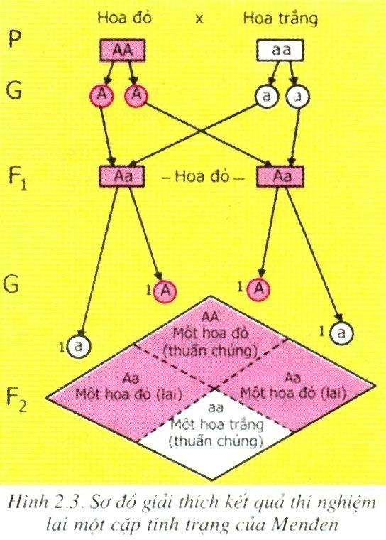
LAI MỘT CẶP TÍNH TRẠNG
p
P Hoa đỏ x Hoa trắng
AA aa
G: A a
F1: Aa
F1xF1: Aa ( đỏ) x Aa ( đỏ)
GF1: ( 1A : 1a) (1A : 1a)
F2: 1AA 1Aa 1Aa 1aa
3 hoa đỏ: 1 hoa trắng
Tỉ lệ kiểu hình ở F₂ là ¾ hoa đỏ, ¼ hoa trắng.

Slide 6
LAI MỘT CẶP TÍNH TRẠNG
P | F1 | F2
Hoa đỏ x Hoa trắng | Hoa đỏ | 3 hoa đỏ: 1 hoa trắng
Thân cao x Thân lùn | Thân cao | 3 thân cao: 1 thân lùn
Quả lục x Quả vàng | Quả lục | 3 quả lục:1 quả vàng
Hạt vàng x Hạt xanh | Hạt vàng | 3 hạt vàng : 1 hạt xanh
Vỏ trơn x Vỏ nhăn | Vỏ trơn | 3 vỏ trơn : 1 vỏ nhăn
Nếu lai và theo dõi cùng lúc 2 cặp tính trạng ( Hạt vàng, trơn X Hạt xanh, nhăn) thì tỉ lệ kiểu hình ở F2 sẽ như thế nào?

Slide 7
Tiết 4: LAI HAI CẶP TÍNH TRẠNG
I - Thí nghiệm của Menđen
II - Biến dị tổ hợp

Slide 8
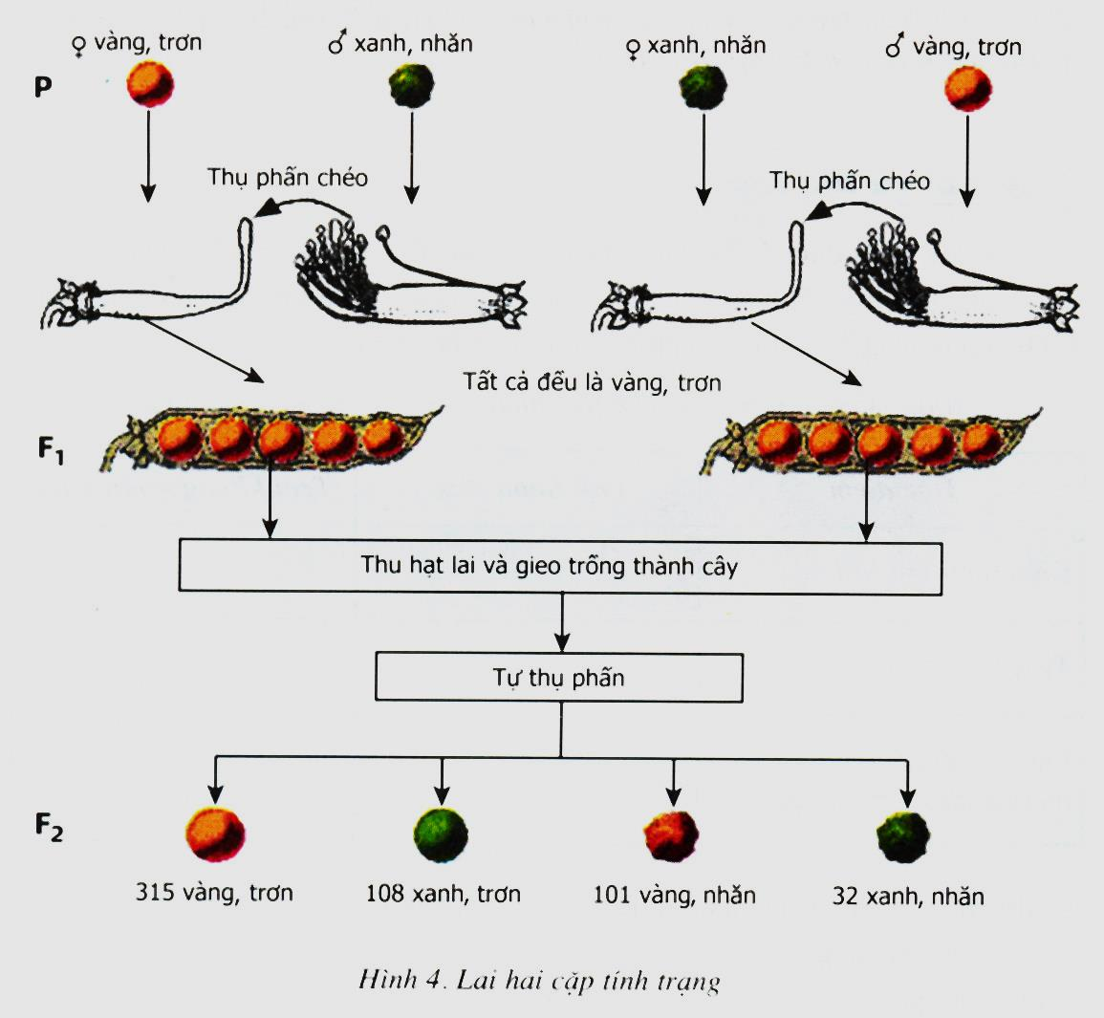
Tiết 4: LAI HAI CẶP TÍNH TRẠNG
I/ Thí nghiệm của Men đen
1. Thí nghiệm
? Em hãy nêu 2 cặp tính trạng tương phản trong thí nghiệm trên?
? Tính trạng nào là tính trạng trội. Vì sao.
? Trình bày thí nghiệm của Menđen
Notes:
dangtrunggian

Slide 9
Tiết 4: LAI HAI CẶP TÍNH TRẠNG
I/ Thí nghiệm của Men đen
1. Thí nghiệm
Pt/c: Vàng ,trơn x xanh, nhăn
F₁ 100% vàng trơn
F1 x F1
F₂ :
315 vàng, trơn
108 vàng, nhăn
101 xanh, trơn
32 xanh, nhăn

Slide 10
Tiết 4: LAI HAI CẶP TÍNH TRẠNG
I/ Thí nghiệm của Men đen
1. Thí nghiệm
Phân tích kết quả thí nghiệm cuả Men đen
Kiểu hình F₂ | Số hạt | Tỉ lệ kiểu hình F₂ | Tỉ lệ từng cặp tính trạng ở F₂
Vàng trơn
Vàng nhăn
Xanh Trơn
Xanh nhăn
315
9
101
3
108
3
32
1
Notes:
dangtrunggian

Slide 11
Tiết 4: LAI HAI CẶP TÍNH TRẠNG
I/ Thí nghiệm của Men đen
1. Thí nghiệm
Phân tích kết quả thí nghiệm cuả Men đen
Kiểu hình F₂ | Số hạt | Tỉ lệ kiểu hình F₂ | Tỉ lệ từng cặp tính trạng ở F₂
Vàng trơn
Vàng nhăn
Xanh Trơn
Xanh nhăn
315
Màu hạt
9
9/16
Vàng
315+101
416
3
101
3/16
=
=
≈
3
Xanh
108+32
140
1
108
3
3/16
Hình dạng hạt
Trơn
315+108
423
3
1
1/16
=
101+32
=
≈
32
Nhăn
133
1
Notes:
dangtrunggian

Slide 12
Tiết 4: LAI HAI CẶP TÍNH TRẠNG
I/ Thí nghiệm của Men đen
1. Thí nghiệm
Phân tích kết quả thí nghiệm cuả Men đen
Kiểu hình F₂ | Số hạt | Tỉ lệ kiểu hình F₂ | Tỉ lệ cặp tính trạng ở F₂
Vàng trơn
Vàng nhăn
Xanh Trơn
Xanh nhăn
Màu hạt
315
x
¾
¾
= 9/16
Vàng
315+101
416
3
101
¾
x ¼
= 3/16
=
=
≈
Xanh
108+32
140
1
Hình dạng hạt
108
¼
x ¾
= 3/16
Trơn
315+108
423
3
32
x ¼
=
=
≈
¼
= 1/16
Nhăn
101+32
133
1
Notes:
dangtrunggian

Slide 13
Tiết 4: LAI HAI CẶP TÍNH TRẠNG
I/ Thí nghiệm của Men đen
1. Thí nghiệm
Vàng
315+101
416
3
=
=
≈
Xanh
108+32
140
1
315+108
423
3
Trơn
=
=
≈
Nhăn
101+32
133
1
Hạt vàng, trơn = ¾ vàng x ¾ trơn = 9/16
Hạt vàng, nhăn = ¾ vàng x ¼ nhăn = 3/16
Hạt xanh, trơn = ¼ xanh x ¾ trơn = 3/16
Hạt xanh, nhăn = ¼ xanh x ¼ nhăn = 1/16

Slide 14
Tiết 4: LAI HAI CẶP TÍNH TRẠNG
I/ Thí nghiệm của Men đen
1. Thí nghiệm
Vàng
315+101
416
3
=
=
≈
Xanh
108+32
140
1
315+108
423
3
Trơn
=
=
≈
Nhăn
101+32
133
1
? Tỉ lệ chung các cặp tính trạng vừa xét ở F2 như thế nào. Từ đó em có nhận xét gì.
Menden kết luận gì về sự di truyền của các tính trạng màu sắc và hình dạng hạt?
Tỉ lệ mỗi KH ở F2 = tích tỉ lệ của các tính trạng hợp thành nó.
Các tính trạng màu sắc và hình dạng di truyền độc lập với nhau.

Slide 15
Tiết 4: LAI HAI CẶP TÍNH TRẠNG
I/ Thí nghiệm của Men đen
1. Thí nghiệm
2. Kết luận
Khi lai cặp bố mẹ khác nhau về hai cặp tính trạng thuần chủng tương phản di truyền độc lập với nhau, thì F₂ có tỉ lệ mỗi kiểu hình bằng tích các tỉ lệ của các tính trạng hợp thành nó.

Slide 16
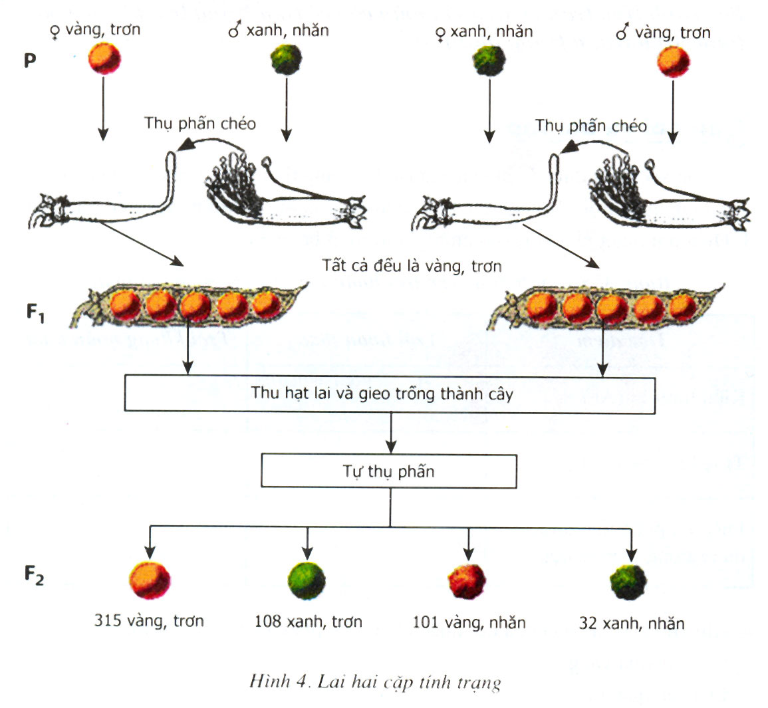
Tiết 4: LAI HAI CẶP TÍNH TRẠNG
I/ Thí nghiệm của Men đen
II/ Biến dị tổ hợp:
? Số kiểu hình ở F2.
? Số kiểu hình khác P và F1? Đó là những kiểu hình nào.
Notes:
dangtrunggian

Slide 17
Tiết 4: LAI HAI CẶP TÍNH TRẠNG
-Thế nào là biến dị tổ hợp ?
-Nguyên nhân nào làm xuất hiện biến dị tổ hợp?
-ý nghĩa của biến dị tổ hợp?
I/ Thí nghiệm của Men đen
II/ Biến dị tổ hợp:
- Biến dị tổ hợp là sự tổ hợp các tính trạng của bố, mẹ dẫn đến sự xuất hiện những kiểu hình khác P
- Do sự phân li độc lập của các cặp tính trạng và sự tổ hợp lại các tính trạng của P, làm xuất hiện các biến dị tổ hợp.
- Tạo nguồn nguyên liệu phong phú và đa dạng trong chọn giống và tiến hóa
Notes:
dangtrunggian

Slide 18
Tiết 4: LAI HAI CẶP TÍNH TRẠNG
I/ Thí nghiệm của Men đen
II/ Biến dị tổ hợp:
- Biến dị tổ hợp là sự tổ hợp lại các tính trạng của bố mẹ (P).
- Nguyên nhân: Có sự phân li độc lập và tổ hợp lại các cặp tính trạng làm xuất hiện các kiểu hình khác P.
Notes:
dangtrunggian

Slide 19
LUYỆN TẬP VÀ VẬN DỤNG
Câu 1: Trong các phát biểu sau, phát biểu nào đúng?
1. Theo quy luật phân li của Menđen thì hạt vàng, trơn là các tính trạng trội.
2. Theo quy luật phân li của Menđen thì hạt vàng, trơn là các tính trạng lặn.
3. Theo quy luật phân li của Menđen thì hạt xanh, nhăn là các tính trạng lặn.
4. Tính trạng trội chiếm tỉ lệ ¾, tính trạng lặn chiếm tỉ lệ ¼.
5. Tính trạng trội chiếm tỉ lệ ¼, tính trạng lặn chiếm tỉ lệ ¾.
6. Tính trạng trội và lặn đều chiếm tỉ lệ ¾.
A. 1, 3 và 4
B. 1, 3 và 5
C. 1, 2 và 4
D. 1, 3 và 6
Notes:
dangtrunggian

Slide 20
LUYỆN TẬP VÀ VẬN DỤNG
Câu 2: Điền vào chỗ trống: “Khi lai hai bố mẹ khác nhau về … cặp tính trạng thuần chủng tương phản … với nhau cho F2 có tỉ lệ mỗi kiểu hình bằng … các tỉ lệ của các tính trạng hợp thành nó”.
A. một; di truyền độc lập; tích.
B. hai; di truyền độc lập; tích.
C. hai; di truyền; tích.
D. hai; di truyền độc lập; tổng.

Slide 21
LUYỆN TẬP VÀ VẬN DỤNG
Câu 3: Biến dị tổ hợp là
A.kiểu hình khác bố mẹ do sự phân li độc lập của các cặp tính trạng.
B. loại biến dị phổ biến ở những loài sinh vật có hình thức giao phối.
C. kiểu hình khác bố mẹ do sự sự phân li độc lập của các cặp tính trạng dẫn đến sự tổ hợp lai các tính trạng của bố mẹ.
D. Cả 3 đáp án trên.

Slide 22
HƯỚNG DẪN HỌC BÀI Ở NHÀ
- Đọc phần ghi nhớ SGK.
- Trả lời các câu hởi và bài tập SGK.
- Chuẩn bị bài mới: Lai hai cặp tính trạng ( tiếp)

